Slide 1

Angular 初體驗 by Eden
2018/10/01

Slide 2
https://checkin.cofunc.com/
TOTP 打卡簽到網址

Slide 3
Agenda
專案檔案結構
相依套件
Forms Module
Routing
Async 操作
Future
Q & A

Slide 4
專案檔案結構
功能層
頁面層
元件層
子元件層
子子元件層
共享層
元件層

Slide 5
專案檔案結構
服務層 (services) 與模型層 (models) 視共用性決定層級放置位置，可能在共享、功能、頁面與元件層
子元件層視共用狀況決定是否掛去共享層以節省巢狀層級數，若為單獨封裝邏輯並僅給一個父元件所使用，則會巢狀下去
routing 設置會有子 routing 情形，但僅限於功能層位置
lazy loading 會以功能層做劃分

Slide 6
相依套件
bootstrap 4
moment
font-awesome
ng-recaptcha
otplib
qrcode

Slide 7

Form Modules
Model-driven Forms
ts 控制資料變化與驗證
html 乾淨
易於測試

Slide 8
Routing
app-routing
feature-routing
feature-routing
...

Slide 9
Async 操作
HttpClient
Services Level
RxJS Operators
subscribe (next, error, complete)
pipe
catchError
BehaviorSubject

Slide 10
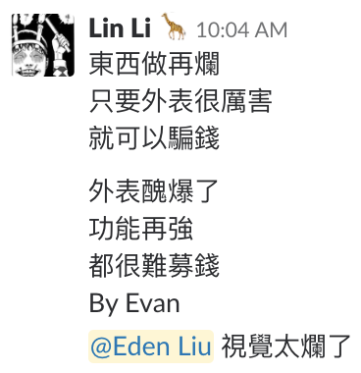
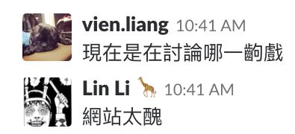
Future
視覺優化

Slide 11
Future
單元測試、E2E 測試
前端 API Message 成功與錯誤訊息呈現
記住 Email 功能

Slide 12
Q & A

